Slide 1
SESIÓN
06
Estrategias de Procesos
Definición de proceso
Estrategias de procesos
Análisis y diseño de procesos
Definición de capacidad en el ámbito de operaciones

Slide 2
/ INTRODUCCIÓN
Imaginemos un día regular de trabajo.
¿Cómo haces para llegar a tu centro de trabajo o de estudios?
¿Qué actividades debes realizar para cumplir con tu objetivo?
¿Sigues un orden establecido?
¿Qué recursos utilizas?
¿Qué resultados obtienes?

Slide 3
/ Definición de proceso

Slide 4
/ Definición de proceso
Secuencia (ordenada) de actividades (repetitivas) cuyo producto tiene valor para su usuario o cliente.
De forma más sencilla:
“Secuencia de actividades que tiene un producto”
/ Definición de calidad

Slide 5

/ Definición de proceso
Productos
Insumos
Proceso
Recursos
Resultados
Valor agregado
Conjunto de actividades: Operaciones, Transporte, Inspección, Demora y Almacenamiento
Existe un tiempo del ciclo de transformación entre la entrada y salida
El proceso sigue una secuencia lógica de actividades
Todo proceso tiene proveedores y clientes

Slide 6
/ Estrategias de procesos

Slide 7
/ Estrategias de procesos
Una decisión importante para la eficiencia de las operaciones es encontrar la mejor forma de producir.
Una estrategia del proceso (o de transformación) es el enfoque adoptado por una organización para transformar los recursos en bienes y servicios.
El objetivo de una estrategia del proceso es encontrar la forma de producir bienes y servicios que cumplan con los requerimientos del cliente y las especificaciones del producto en cuanto a costos y otras restricciones de la administración.

Slide 8
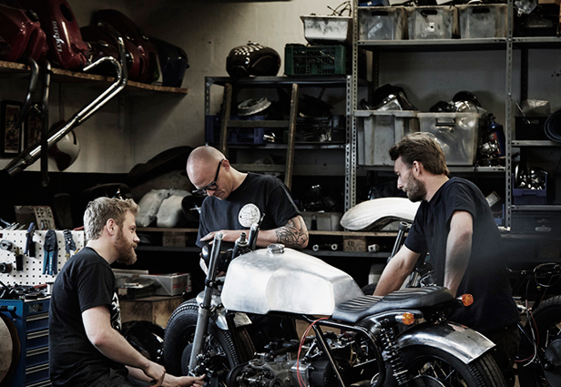
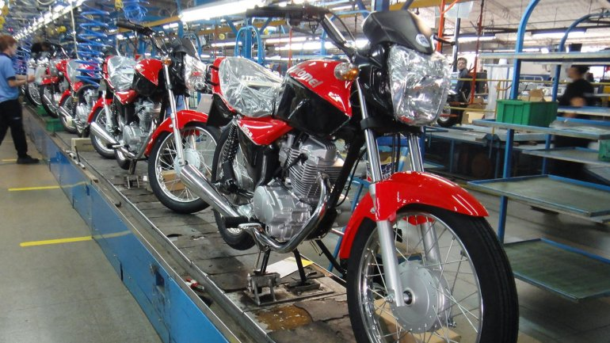
/ Estrategias de procesos
Una decisión importante para la eficiencia de las operaciones es encontrar la mejor forma de producir.
Una estrategia del proceso (o de transformación) es el enfoque adoptado por una organización para transformar los recursos en bienes y servicios.
El objetivo de una estrategia del proceso es encontrar la forma de producir bienes y servicios que cumplan con los requerimientos del cliente y las especificaciones del producto en cuanto a costos y otras restricciones de la administración.

Slide 9

/ Estrategias de procesos
Enfoque en el proceso
Una instalación de producción organizada alrededor de los procesos para facilitar la producción de bajo volumen y alta variedad.
Fábrica: soldar, pulir, pintar, etc.
Oficina: ventas, planillas, tesorería, etc.
Restaurant: bar, cocina, caja, etc.
Cada proceso está diseñado para desempeñar una gran variedad de actividades y manejar cambios frecuentes.
Notes:
En una fábrica, estos procesos podrían ser los departamentos dedicados a soldar, pulir y pintar.
En una oficina, los procesos sería las cuentas por pagar, las ventas y la nómina.
En un restaurante podrían ser el bar, la cocina y la panadería.
Estas instalaciones están enfocadas en el proceso en términos de equipo, distribución y supervisión.

Slide 10
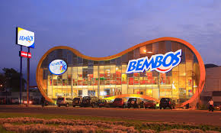
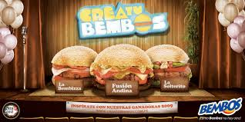
/ Estrategias de procesos
Enfoque repetitivo
Son procesos orientados al producto que utiliza módulos.
Los módulos son partes o componentes que se preparan previamente.
Puede ser equivalente a una línea de ensamble clásica.
Así, se obtienen tanto las ventajas económicas del modelo continuo (donde se preparan estos módulos), como la ventaja de la personalización del modelo de bajo volumen y alta variedad.
Notes:
Las empresas de comida rápida son un ejemplo de proceso repetitivo que usa módulos. Este tipo de producción permite una mayor personalización que el proceso continuo; los módulos (por ejemplo, carne, queso, salsa, tomates, cebollas) se ensamblan para formar un producto casi personalizado, una hamburguesa con queso. De esta manera, la empresa obtiene tanto las ventajas económicas del modelo continuo (donde se preparan muchos de los módulos), como la ventaja de la personalización del modelo de bajo volumen y alta variedad.

Slide 11
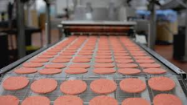

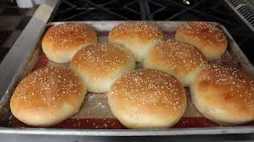

/ Estrategias de procesos
Enfoque en el producto
Son procesos de alto volumen y poca variedad.
Conocidos también como procesos continuos.
Instalaciones organizadas alrededor del producto.
Instalaciones enfocadas en la estandarización y control de calidad.
La naturaleza especializada de la instalación requiere de costos fijos altos, pero los bajos costos variables facilitan la gran utilización de la instalación.
Notes:
Productos como vidrio, papel, hojas de estaño, focos, cerveza y tornillos se hacen mediante procesos continuos.

Slide 12
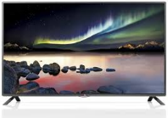
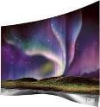
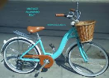

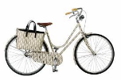
/ Estrategias de procesos
Enfoque en la personalización masiva
Producción rápida y a bajo costo que atiende los cambios constantes en los deseos personales del cliente.
La personalización no solo se refiere a la variedad, sino también a la elaboración en forma económica de lo que el cliente quiere cuando el cliente lo desea.
Este enfoque nos brinda la variedad de productos que tradicionalmente proporcionaba la manufactura de bajo volumen al costo de la producción estandarizada de alto volumen.
Notes:
La personalización masiva es la producción rápida y a bajo costo de bienes y servicios que satisfacen de manera creciente los deseos
personales del cliente. Sin embargo, la personalización en masa no sólo se refiere a la variedad, sino también a la elaboración en forma económica de
lo que el cliente quiere cuando el cliente lo desea.
La industria de servicios también se está moviendo hacia la personalización masiva. Por ejemplo, no hace muchos años la mayoría de las personas contaba con un mismo servicio de telefónica celular. Hoy no sólo se tiene un servicio telefónico con muchas alternativas, desde planes básicos hasta uso de aplicaciones ilimitadas, sino que los teléfonos contemporáneos no únicamente se circunscriben a simples aparatos telefónicos.

Slide 13
/ Análisis y diseño de procesos

Slide 14
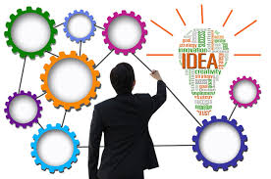

/ Análisis y diseño de procesos
Análisis de procesos: Generación de un entendimiento claro y detallado del estado actual de un proceso y su alineamiento con los objetivos de la organización.
Diseño de procesos: el diseño de procesos implica crear especificaciones para los nuevos procesos o sus modificaciones. Para esto es necesario preguntarnos cómo se desarrollan las actividades de un extremo a otro, con el objetivo de generar valor para los clientes. La secuencia de actividades puede incluir: el lugar donde se realiza, cómo se realiza, el momento, quiénes intervienen, cómo se documenta y hasta el tiempo que puede durar las actividades.

Slide 15
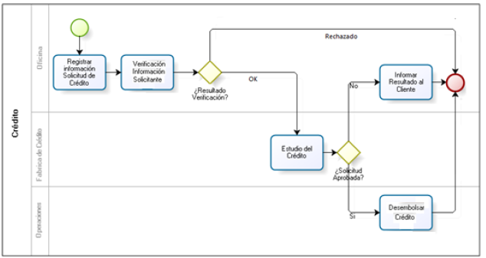
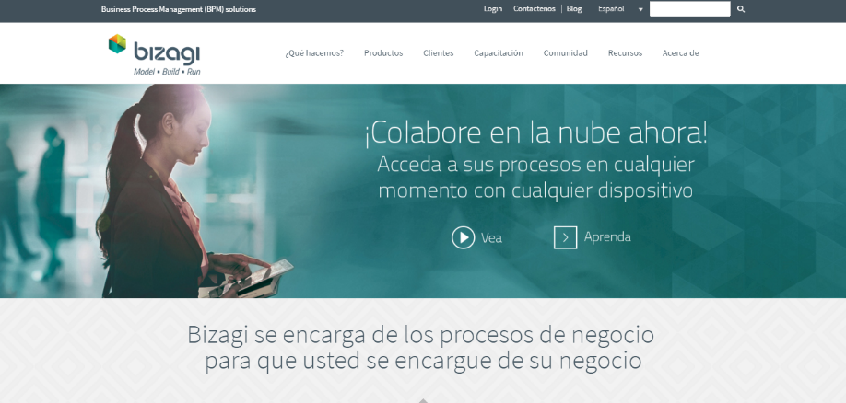
/ Análisis y diseño de procesos
Modelado de procesos: Representación gráfica de un proceso utilizando BPMN.
http://www.bizagi.com/es/

Slide 16
/ Definición de capacidad en el ámbito de las operaciones

Slide 17
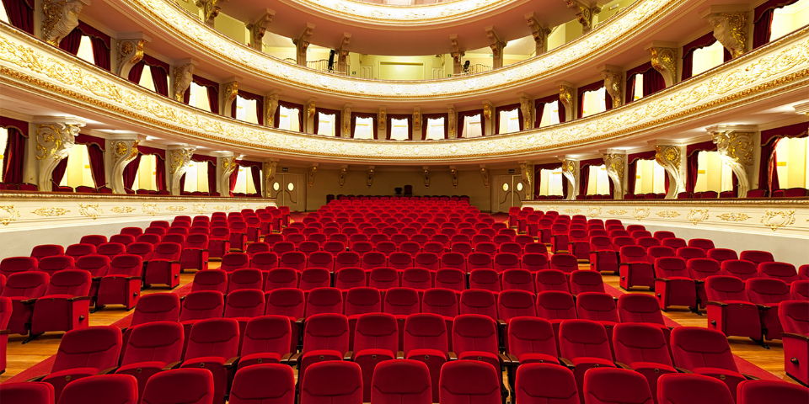
/ capacidad en el ámbito de las operaciones
¿Cuántos asistentes debe alojar una sala de teatro?
¿Cuántos clientes por día debe ser capaz de atender una cevichería o una cafetería?
¿Cuántas bicicletas debe producir la planta de Monark localizada en el Callao en un turno de 8 horas?
¿Y cómo debemos construir instalaciones para satisfacer estas demandas inciertas?

Slide 18
/ capacidad en el ámbito de las operaciones
¿Qué es Capacidad? ¿Cómo se mide?
Capacidad
La capacidad es el “volumen de producción” o número de unidades que puede alojar, recibir, almacenar o producir una instalación en un periodo de tiempo específico de tiempo.
Capacidad = * Producción Unidad de tiempo
* Producción ≈ volumen o unidades que se pueden alojar, recibir, almacenar o producir.
Notes:
A menudo, la capacidad determina los requerimientos de capital y, por consiguiente, una gran parte del costo fijo. La capacidad también determina si se cumplirá la demanda o si las instalaciones estarán desocupadas. Si la instalación es demasiado grande, algunas de sus partes estarán ociosas y agregarán costos a la producción existente. Si la instalación es demasiado pequeña, se perderán clientes y quizá mercados completos. Por lo tanto, la determinación del tamaño de las instalaciones, con el objetivo de alcanzar altos niveles de utilización y un elevado rendimiento sobre la inversión, resulta crítica.

Slide 19
/ capacidad en el ámbito de las operaciones
¿Qué es Capacidad? ¿Cómo se mide?
Capacidad de diseño
Producción teórica máxima de un sistema en un período dado, bajo condiciones ideales.

Slide 20
/ capacidad en el ámbito de las operaciones
¿Qué es Capacidad? ¿Cómo se mide?
Capacidad efectiva
La capacidad que espera alcanzar una empresa según sus actuales limitaciones operativas.

Slide 21


/ capacidad en el ámbito de las operaciones
Utilización y Eficiencia
Utilización
Eficiencia
% alcanzado de la capacidad de diseño
Producción real
___________________
Capacidad de diseño
% de la capacidad efectiva
Producción real
_______________
Capacidad efectiva

Slide 22
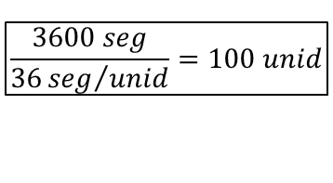
Cuellos de botella
/ capacidad en el ámbito de las operaciones
En un proceso productivo las capacidades efectivas no son idénticas.
Cuello de botella, es la operación que tiene la capacidad efectiva más baja dentro del proceso productivo, y que por tanto limita la salida de productos del sistema.
Para incrementar la capacidad del proceso productivo se debe incrementar la capacidad del cuello de botella.
Orden
(30 seg/unid)
Pan
(15 seg/unid)
Tostadora
(20 seg/unid)
Llenar
(20 seg/unid)
Envolver / Entregar
(36 seg/unid)
¿Qué pasaría si aumento una persona más para envolver/entregar?

Slide 23
/ capacidad en el ámbito de las operaciones
Caso práctico
Don Panadero tiene una planta procesadora de Croissants para el desayuno y quiere entender mejor su capacidad. Determine la capacidad de diseño, la utilización y la eficiencia para esta planta al producir estos croissants.
Método: La semana pasada la instalación produjo 148,000 croissants. La capacidad efectiva es de 175,000 unidades. La línea de producción opera 7 días a la semana en tres turnos de 8 horas al día. La línea fue diseñada para procesar los croissants a un tasa de 1,200 por hora. La empresa calcula primero la capacidad de diseño y después usa la ecuación para determinar la utilización y la ecuación para determinar la eficiencia.
Notes:
Solución:
Capacidad de diseño = (7 días x 3 turnos x 8 hrs) x (1,200 croissant por hora) = 201,600 croissant
Utilización = Producción real/Capacidad de diseño = 148,000/201,600 = 73.4%
Eficiencia = Producción real/Capacidad efectiva = 148,000/175,000 = 84.6%

Slide 24
/ CONCLUSIONES
Los administradores de operaciones efectivas entienden cómo usar la estrategia del proceso como un arma competitiva. Seleccionan además, un proceso de producción con la calidad, flexibilidad y estructura de costos necesarias para satisfacer los requerimientos de producto y volumen.
Se debe buscar formas creativas de combinar el bajo costo unitario de la manufactura de alto volumen y baja variedad, con la personalización disponible en las instalaciones para bajo volumen y alta variedad.
Las empresas eficientes seleccionan los procesos correctos y la capacidad correcta, que contribuyen con su estrategia de largo plazo.
Identificando los cuellos de botella en el proceso productivo podemos aumentar nuestros niveles de producción y satisfacer eficientemente la demanda de nuestros clientes.

Slide 25
/ BIBLIOGRAFÍA
Render, B; Heizer, J (2014). “Principios de Administración de Operaciones”. 9na edición. México, D.F. México. Editorial Pearson.
Innovation Management.

